Slide 1

DOCUMENT DE NIVELLEMENT INTERNE
Qu'est-ce qu’un système de design
agentique…
vraiment ?
Guilherme Negreiros — 30 avril 2026

Slide 2
OBJECTIFS PÉDAGOGIQUES
À la fin de cette session, vous serez capables de…
01
02
03
04
Comprendre ce qu'est un système de design à la base.
Expliquer pourquoi le concept évolue avec les agents d'IA.
Définir ce qu'est un système de design agentique.
Identifier les implications concrètes pour vos équipes.
Pas juste un guide de style ou une bibliothèque de composants.
Comprendre ce que font (et ne font pas) les agents.
Et ce que ce n'est absolument pas.
Design, CX, communications, gestion.

Slide 3
LE PROBLÈME DE DÉPART
Ces termes ne sont
pas synonymes.
Dans beaucoup d'organisations, quatre concepts sont utilisés comme s'ils désignaient la même chose. Cette confusion devient coûteuse.
Avant de parler d'agentique, il faut s'assurer que tout le monde part du même endroit.

Slide 4
DÉFINITION FONDAMENTALE
Un système de design,
c'est d'abord ceci.
Un ensemble structuré de décisions partagées, permettant de produire des expériences cohérentes à grande échelle.
Ce qui le distingue d'un recueil visuel, c'est sa dimension de gouvernance : il encode des décisions, pas seulement des apparences.
Il répond à des questions comme : « Dans quel contexte utilise-t-on ce composant ? », « Quelles variantes sont permises ? », « Que se passe-t-il quand on dépasse cette limite ? »
— Nielsen Norman Group
Ces décisions ne se voient pas toujours dans une interface — mais ce sont elles qui font tenir l'ensemble.
Le système de design transforme des décisions individuelles en cadre collectif.

Slide 5
UTILITÉ
Un système de design sert à…
🎯
Aligner
🔁
Éviter de redécider
Plusieurs équipes autour des mêmes choix, sans coordination constante. Un langage partagé remplace les échanges répétés.
Des choses déjà tranchées. Réduit la dette de gouvernance et les incohérences qui en découlent.
✅
Réduire les incohérences
⚡
Accélérer la production
Dans l'expérience utilisateur, même quand les équipes travaillent en silos sans se coordonner.
Sans sacrifier la qualité. Les décisions de base sont déjà posées — plus de temps à créer.

Slide 6
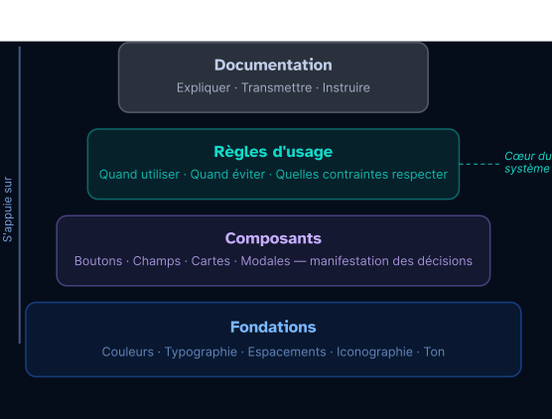
COMPOSITION
De quoi est composé
un système de design ?
Les composants sont la partie la plus visible — mais ils ne sont pas le cœur. Le cœur, ce sont les décisions et règles qu'ils incarnent.
Un bouton primaire n'est pas qu'une forme bleue — c'est l'expression d'une décision sur la hiérarchie des actions.

Slide 7
DÉMYSTIFICATION
Un système de design n'est pas…
CE QU'ON CROIT
CE QUE C'EST VRAIMENT
📄
Guide de style
Artefact partiel
Conventions visuelles ou éditoriales
Utile, mais ne couvre pas les règles
🎨
Charte graphique
Intrant, pas le système
Identité visuelle, logo, couleurs
Alimente les fondations, mais ne les remplace pas
🖥️
Fichier Figma
Le contenant, pas le contenu
Outil de travail, même très bien organisé
Peut héberger des éléments du système
🧩
Bibliothèque de composants
Une partie du système
Ressource visuelle réutilisable
Sans règles d'usage, c'est une boîte sans mode d'emploi

Slide 8

CONTEXTE HISTORIQUE
Le système était fait
pour des humains.
Les humains interprètent une règle floue, adaptent un composant à un contexte non prévu, et devinent l'intention derrière un exemple.
Les systèmes classiques pouvaient se permettre d'être partiellement implicites. Les humains comblaient les lacunes.
🧠 Interprètent les règles floues
🎯 Adaptent selon le contexte
💬 Comprennent l'intention implicite

Slide 9
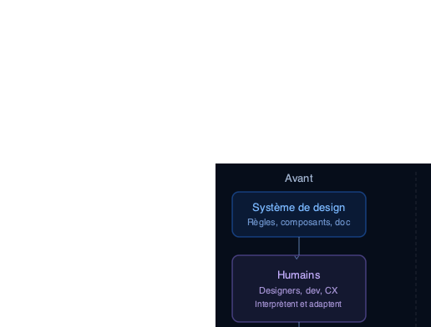
CHANGEMENT DE CONTEXTE
De nouveaux acteurs
dans le workflow.
Les agents d'IA génèrent des écrans, produisent du code, assemblent des composants, vérifient des règles et appliquent des contraintes.
Ils exécutent ce qui leur est fourni. Ils n'arbitrent pas. Ils n'interprètent pas.
Génèrent
Assemblent
Vérifient
N'interprètent pas
N'arbitrent pas

Slide 10
LE PROBLÈME CENTRAL
Les agents ne lisent
pas l'implicite.
Sans intention
En présence d'ambiguïtés, un agent applique mal les règles — non pas parce qu'il est défaillant, mais parce qu'il ne peut pas interpréter l'intention humaine.
Ce n'est pas une erreur de l'agent. C'est un manque de clarté du système.
Avec intention
L'autonomie est le résultat d'un système technique ; la fiabilité, elle, est le résultat d'un processus de design . — Smashing Magazine
red-6
color-feedback-error
Sans intention
Avec intention

Slide 11
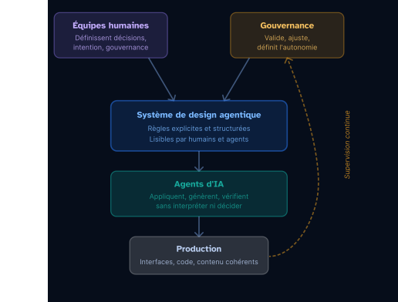
DÉFINITION
Qu'est-ce qu'un système de design agentique ?
Un système de design conçu pour être compris et utilisé à la fois par des humains et par des agents d'IA, afin que ces agents puissent appliquer correctement les règles et contraintes définies par les équipes.
Ce n'est pas un nouveau type de design.
C'est une évolution dans la façonde formuler les décisions.

Slide 12
CE QUI CHANGE
Trois changements concrets.
Le rôle du designer évolue : de producteur d'artefacts à directeur d'intention.
Écrites clairement, structurées, désambiguïsées. Chaque règle doit pouvoir être appliquée sans interprétation.
Elle ne fait plus que expliquer — elle donne des instructions directement applicables par des agents.
Le cadre d'exécution est défini avant la production — pas seulement comme outil de correction après.
— Smashing Magazine
Moins d'interprétation. Moins de dérive. Plus de cohérence à grande vitesse.
1
Les règles deviennent explicites
Écrites clairement, structurées, désambiguïsées. Chaque règle doit pouvoir être appliquée sans interprétation.
2
La documentation instruit
Elle ne fait plus que expliquer — elle donne des instructions directement applicables par des agents.
3
Le système encadre en amont
Le cadre d'exécution est défini avant la production — pas seulement comme outil de correction après.

Slide 13
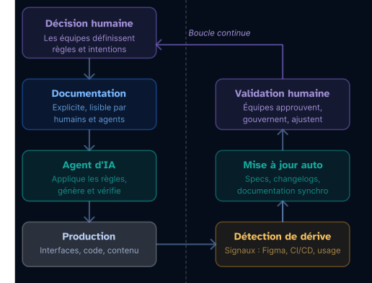
DOCUMENTATION AGENTIQUE
D'artefact statique
à système vivant.
Dans un système classique, la documentation vieillit dès sa publication. Dans un système agentique, elle se synchronise avec le système.
La question n'est pas « que peut faire l'agent ? » mais « que lui permet-on de faire , et à quel niveau de confiance ? » — I
Infrastructure, pas document
Infrastructure, pas document Lisible par humains et agents. Structurée, synchronisée, partiellement automatisée.

Slide 14
CLARIFICATIONS
Ce que ça n'est pas.
Investir dans la formalisation des décisions — pas seulement dans les artefacts visuels.
✗ Un systèmeautonomequi se gère seul
✗ Un système quiremplace les designers
Formuler les règles éditoriales avec la même rigueur que les règles visuelles.
✗ Un systèmedécisionnel— les agents n'arbitrent pas
✗ Un projetpurement technologique
Le système de design est une infrastructure stratégique — pas un livrable ponctuel.
✓ Un système qui rend lesdécisions humaines applicables
🎨 Équipes design
Investir dans la formalisation des décisions — pas seulement dans les artefacts visuels.
💬 CX et communications
Formuler les règles éditoriales avec la même rigueur que les règles visuelles.
📊 Gestionnaires
Le système de design est uneinfrastructure stratégique— pas un livrable ponctuel.

Slide 15

SYNTHÈSE
Un système de design
agentique.
C'est l'évolution naturelle d'un système de design classique dans un contexte où des agents d'IA participent à la production.
Il ne change pas la nature profonde du travail de design. Il en rehausse l'exigence : les décisions doivent être suffisamment claires pour être comprises par des systèmes qui exécutent sans interpréter.
Le cœur du système
reste humain.
NNGroup
Smashing Magazine
Into Design Systems
The Design System Guide
Romina Kavcic
L'intention, la gouvernance, les choix — tout cela appartient aux équipes. Ce que le système agentique ajoute, c'est la rigueur de formuler ces choix de façon à ce qu'ils traversent l'organisation sans se perdre en chemin.

